Slide 1

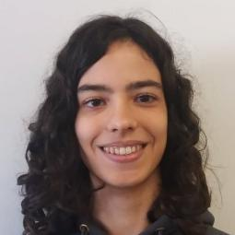

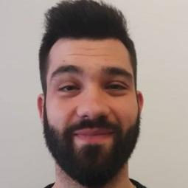

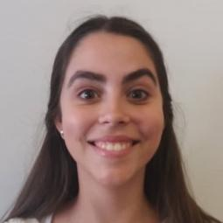

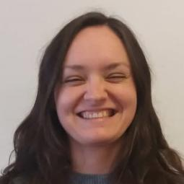
Eigenfaces
Reconhecimento Facial através de PCA
Universidade do Minho
Escola de Ciências
Métricas em Machine Learning, 2018/2019
Grupo B

Slide 2
Introdução ao PCA

Slide 3
Datasets
Trabalhados

Slide 4
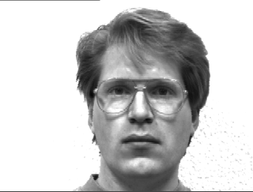
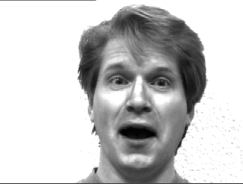
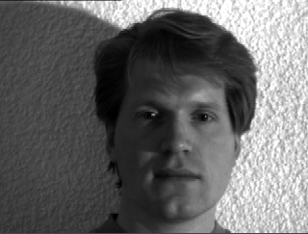
Yale Face Database
165 fotografias
15 indivíduos
11 configurações diferentes: feliz, normal, triste, sonolento, surpreendido, a piscar um olho, com óculos, sem óculos, luz frontal, luz à esquerda, luz à direita.

Slide 5
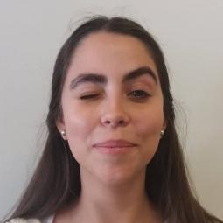

Fotos dos Elementos do Grupo
28 fotografias
7 indivíduos
4 configurações diferentes: sorridente, normal, surpreendido, a piscar um olho
Smile
Wink
Surprised
Normal

Slide 6
Resultados
Obtidos

Slide 7
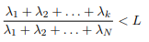
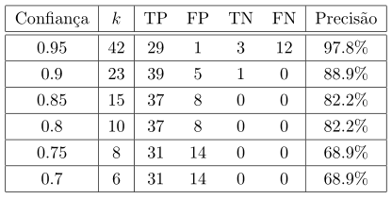
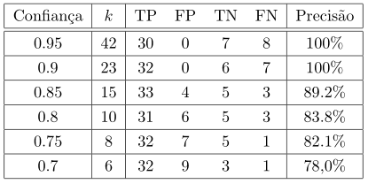
Determinação do nº de componentes k:
Mahalanobis
Euclidiana

Slide 8
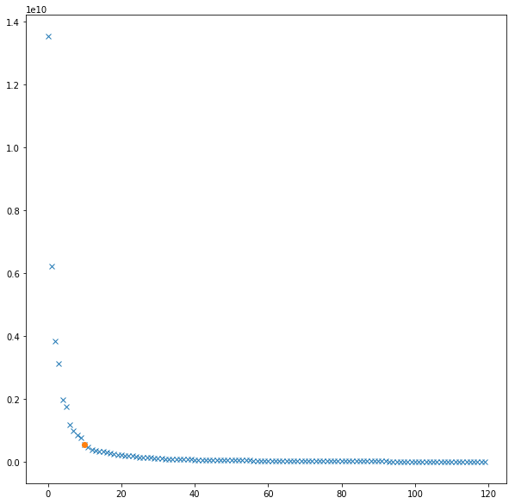
Elbow Method

Slide 9
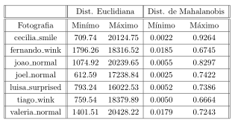
Limite
Euclidiana= 7600
Mahalanobis= 0.02

Slide 10


Implementação do Modelo
readImages
input: path do dataset
output: X, lista, size
pca
input: X, confidence
output: vecpp, valpp, phi, mean
coefProj
input: phi, vecpp, size
output: coef_proj
testar
input: img, mean, vecpp, valpp, size, coef_proj, distance
output: resultado do teste
euclidian
input: x, y
output: distance
mahalanobis
input: x, y, valpp, k
output: distance

Slide 11
Demonstração do modelo

Slide 12
Eigenfaces
Reconhecimento Facial através de PCA
Universidade do Minho
Departamento de Informática
Métricas em Machine Learning, 2018/2019
Grupo B

